Slide 1
Структурная геология и геологическое картирование
Лекция № 20
«Структурные парагенезы»

Slide 2
Общая ситуация
1. Все геологические объекты уникальны, двух одинаковых просто не существует.
2. Так же уникальны и сочетания геологических объектов.
3. В силу неоднородности геологической среды все деформации в ней уникальны.
4. Неоднородная геологическая среда и разнообразные внешние условия определяют уникальную комбинацию в каждом конкретном случае, поэтому структуры и, тем более, их сочетания тоже уникальны.
5. Вместе с тем геологи постоянно сталкиваются со структурами, очень похожими друг на друга, причем похожими друг на друга являются и сочетания структурных элементов.
6. Такие устойчивые сочетания структурных элементов было предложено называть структурными парагенезами.

Slide 3
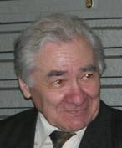

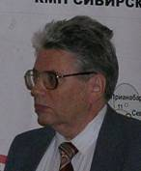
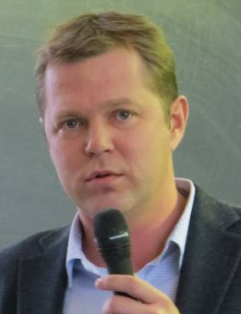
Определения
Дизъюнктивные СП – естественные, многократно
повторяющиеся и упорядоченные ассоциации закономерно
сонаходящихся разрывов определенных типов, одного масштабного ранга и тектонически одновозрастных [Л.М. Расцветаев, 1987],
СП – ассоциация разновеликих структурных форм, приблизительно одновозрастных и пространственно тесно связанных
[В.Д. Вознесенский, 1984],
СП – все возникшие одновременно в едином генеральном поле напряжений резко разномасштабные формы, тип совокупности которых определяется, прежде всего, морфологией складчатых форм первого порядка и генетически связанных с ними разрывов [В.С. Милеев, 1978],
СП – совокупность структурных форм, находящихся совместно и сформировавшихся в определенной единой геодинамической обстановке [М.А. Гончаров и др., 2005]
СП – устойчиво повторяющиеся, целостные комплексы элементарных структурных форм, составляющие морфологически сходные тектонические зоны и отличающиеся по структуре от соседних участков [А.В. Лукьянов, И.Г. Щерба, 1972],
СП деформационные – сочетания деформационных структур, возникшие в единой механической обстановке: сжатия, растяжения, сдвига, транспрессии, транстенсии, течения [А.Б. Кирмасов, 2011; В.Г. Талицкий, 1994]

Slide 4
Структурные парагенезы –
закономерные устойчивые сочетания различных структурных элементов, сформированных
в едином поле напряжений (динамическое определение)
в процессе развития крупных структур (кинематическое определение)
в единой механической обстановке (деформационное определение)
В любом случае формирование всех элементарных структурных составляющих единого парагенеза предполагает некий общий механизм или хотя бы общую причину. Иными словами, само возникновение, геометрия и кинематика выделяемых в "структурный парагенез" элементов должны удовлетворительно объясняться посредством какой-либо теоретической модели.
Если из определения изъять теоретическую составляющую, то в "структурный парагенез" можно будет объединять любые структурные элементы, расположенные примерно в одном месте, что убивает смысл самой идеи.
Если исходить из определений, в структурные парагенезы могут объединяться разномасштабные элементы: от макромасштабных (складчатые зоны) до мезомасштабных (отдельные складки, структуры будинажа, кливаж и пр.)
и даже до микромасштабных (минеральные жилы, стилолиты в шлифах и т.д.)

Slide 5
1. Структурные парагенезы обстановок чистого сдвига
а
в
NB! Этот парагенез возникает только при вертикальной ориентировке среднего нормального напряжения!
б
Стандартный структурный парагенез обстановок чистого сдвига
(по модели Андерсона) включает в себя:
а) сопряженные левые и правые сдвиги – структуры сколовых деформаций;
б) раздвиги (отрывы), сбросы, флексуры – структуры деформаций растяжения;
в) взбросы, надвиги и складки – структуры деформаций сжатия.
Кроме того, в них может входить масса структурных элементов более высокого порядка, сформированных в той же обстановке.

Slide 6
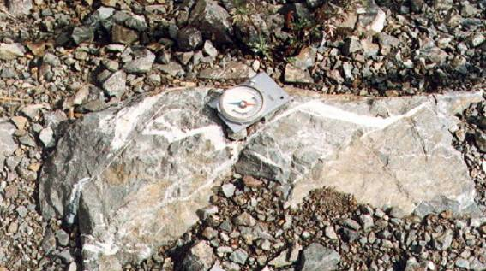
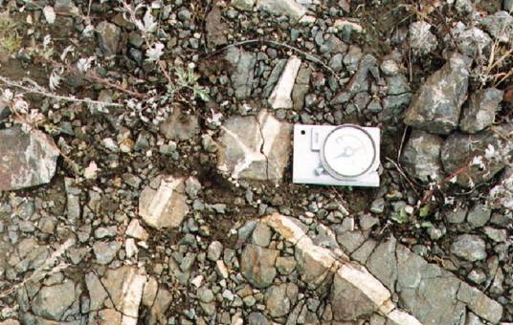
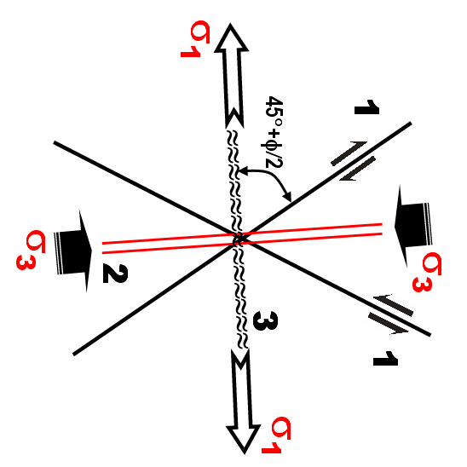
1.2. Чистый сдвиг: обстановки горизонтального сжатия – горизонтального растяжения
А
Простейший структурный парагенез:
– сопряженные левые и правые сдвиги, фиксирующие широтное сжатие и меридиональное растяжение
С
Ю
С
Ю
С
σ₁
Б
σ₃
σ₃
Б
А
Ю
σ₁

Slide 7
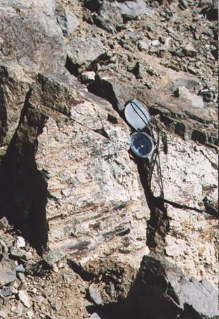
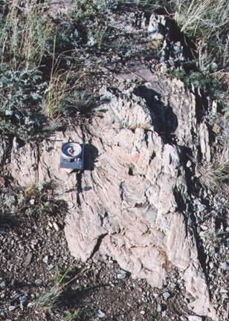
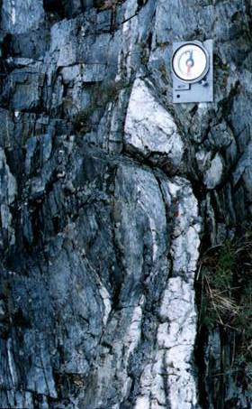
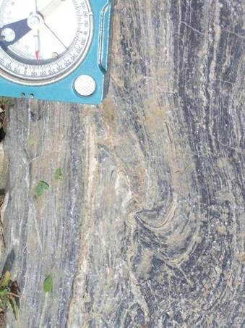
Присдвиговые структуры,
Уйской шовной зоны
(Южный Урал)
Сдвиговое зеркало скольжения
Присдвиговая реидная складка
Присдвиговая складка с вертикальным шарниром
Присдвиговая складка волочения
Какие из этих мезоструктур не могут сочетаться
в одном парагенезе?

Slide 8

При горизонтальной ориентировке среднего нормального напряжения может формироваться один из двух парагенезов:
1 – при вертикальной ориентировке σ₁ сколы будут реализовываться как надвиги и шарьяжи, по отрывам – формирование силлов и минеральных жил, а в качестве структур сжатия появятся складки продольного изгиба;
2 – при горизонтальной ориентировке σ₁ – сколы будут реализовываться как сбросы, отрывы – как раздвиги, а в качестве структур сжатия появятся складки поперечного изгиба, грабены, флексуры и пр.
1
Разрез
2
Разрез
σ₁
σ₃
σ₃
σ₁
σ₁
σ₃
σ₃
σ₁

Slide 9
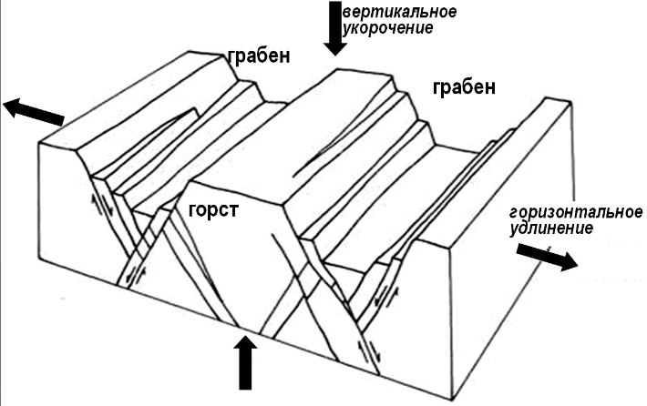
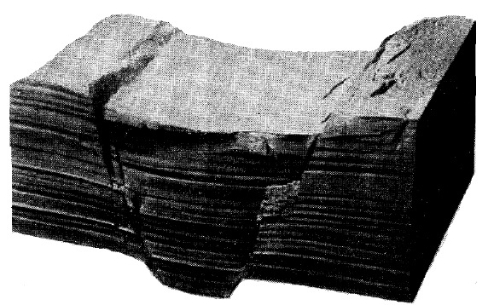
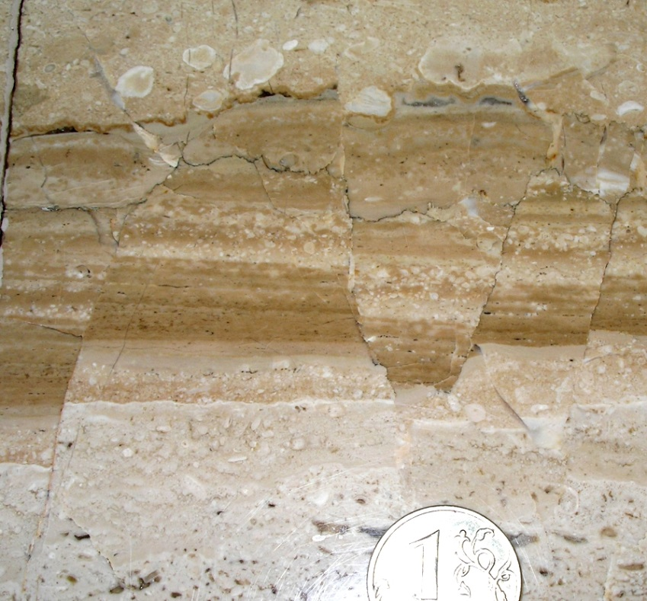
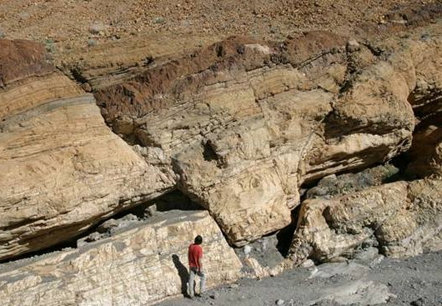
1.1. Чистый сдвиг: обстановки горизонтального растяжения – вертикального сжатия
Структурный парагенез: грабен, горст, полуграбен.
В этот парагенез могут быть включены:
– складки поперечного изгиба, в том
числе конседиментационные;
– флексуры;
– мелкие складки волочения;
– зеркала скольжения и т.д.
J.G. Ramsay, M.I. Huber, 1983
Почему углы падения сбросов во всех трех случаях
примерно одинаковы?
Физическая модель
грабена.
(по Г.Д. Ажгирею, 1956)
NB! Масштаб структур может быть любой!
1
Грабен. Долина Смерти. Фото Марли Б. Миллер
Есть ли в примере № 3 индикаторы сжатия?
3
2
Микрогорст, микрограбен
в мраморах

Slide 10
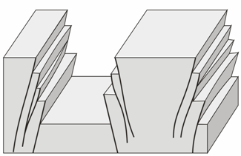
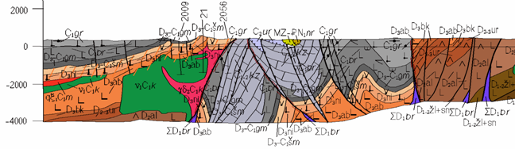
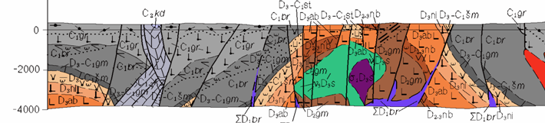
1.2. Чистый сдвиг: обстановки горизонтального сжатия – вертикального растяжения
Простейший структурный парагенез
включает в себя рамп (или полурамп) и горст,
т.е. серию встречных и расходящихся надвигов
и взбросов.
Структурный парагенез:
– расходящиеся взбросы (рамп);
– складки продольного изгиба;
– складки волочения;
– рассланцевание;
– зеркала скольжения;
– серпентинитовый меланж.
Рамп. Южный Урал.
По В.М. Мосейчуку, 2000
Структурный парагенез:
– сходящиеся взбросы (горст);
– складки поперечного изгиба;
– складки волочения;
– рассланцевание;
– зеркала скольжения;
– серпентинитовый меланж.
Горст. Южный Урал.
По В.М. Мосейчуку, 2000

Slide 11
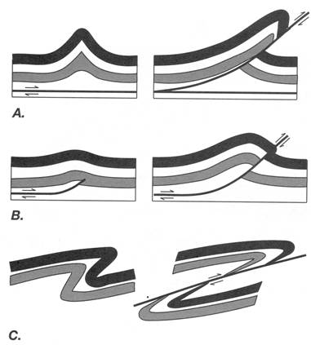
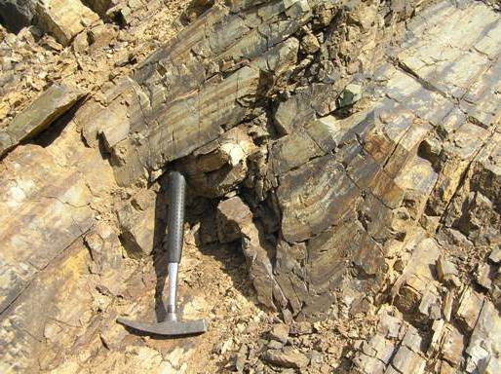
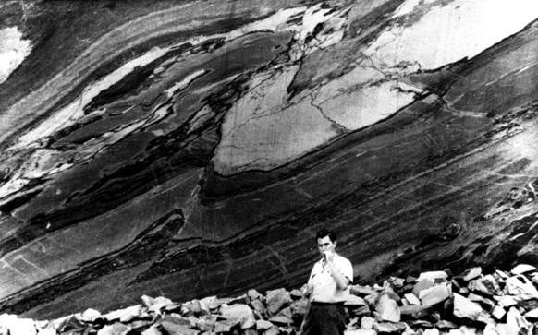
В складках продольного изгиба по мере их развития часто происходят срывы вдоль осевых поверхностей, вследствие чего образуются взбросы и надвиги той же вергентности
Формирование надвигов из складок (по R.J. Twiss,
E.M. Moores, 2000)
Модель В
← Структурный парагенез:
– сопряженные наклонные складки;
– взброс;
– тектоническая брекчия.
Модель С
Складка, переходящая во взброс. Южный Урал
NB! Этот парагенез трудно отличить от парагенеза разрывов и складок волочения!
Структурный парагенез:
– сопряженные
опрокинутые складки;
– надвиг;
– зеркала скольжения →
Складка, переходящая в надвиг. http://www.uwsp.edu/
geo… Urubu_Brazil_DDS21.jpg

Slide 12
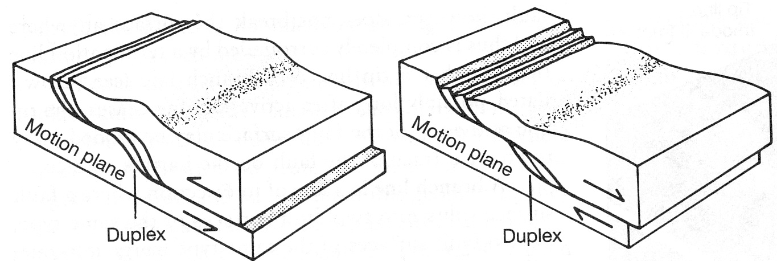
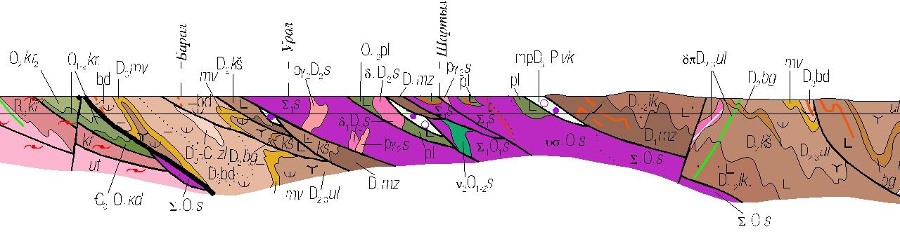
Дуплексы сжатия
и растяжения
Надвиги редко бывают одиночными, обычно они группируются в пакеты, в которых каждый надвиг имеет линзовидную в разрезе форму и ограничен сверху и снизу поверхностями сместителей:
одной своей и одной чужой –
верхнего надвига. Такая структура называется "дуплексом сжатия". Аналогичная структура растяжения –
"дуплекс растяжения".
Дуплекс сжатия
Дуплекс растяжения
Схемы строения дуплексов сжатия и растяжения (по R.J. Twiss, E.M. Moores, 2000)
Структурный парагенез
Главного уральского разлома:
– пакет надвиговых пластин;
– серия опрокинутых складок той же вергентности;
– серпентинитовый меланж;
– приразломные зоны рассланцевания;
– зеркала скольжения.
Восточно-Магнитогорская зона, Южный Урал. По А.В. Жданову, 2004

Slide 13
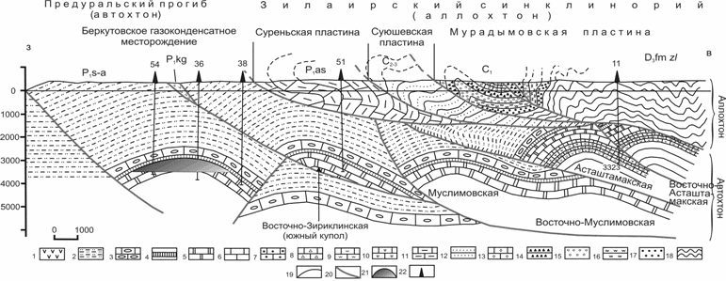
Структурный парагенез:
– пакет надвиговых пластин;
– надвиговые дуплексы (дуплексы сжатия);
– серия опрокинутых и лежачих складок той же вергентности в аллохтоне;
– серия прямых и слабо наклонных складок той же вергентности в автохтоне;
– приразломные зоны рассланцевания;
– зоны тектонического меланжа;
– зеркала скольжения.
Разрез через Зилаирский синклинорий и Предуральский прогиб. Южный Урал. По Р.А. Исмагилову, 2006

Slide 14
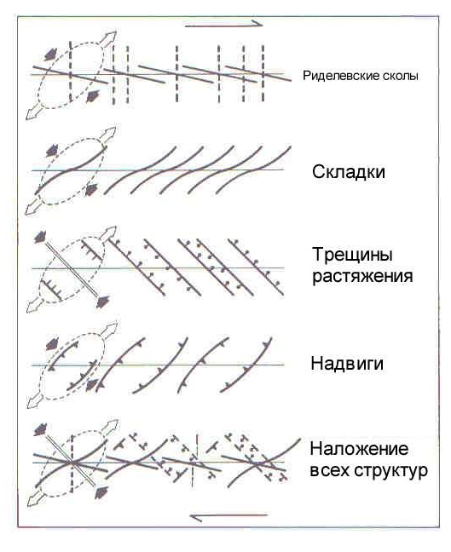
2. Структурные парагенезы обстановок простого сдвига
Стандартный структурный парагенез обстановок простого сдвига включает:
– риделевские сдвиги
(син- и антитетические);
– раздвиги (отрывы);
– сбросы;
– складки;
– надвиги.
В парагенез могут быть включены:
– кливаж;
– рассланцевание;
– складки волочения;
– зеркала скольжения;
– структуры будинажа;
– муллион-структуры;
– кинк-зоны;
– тектониты всех видов и т.д.
Из Sylvester, 1988
(упрощено, по Арк.В. Тевелеву, 2005)

Slide 15
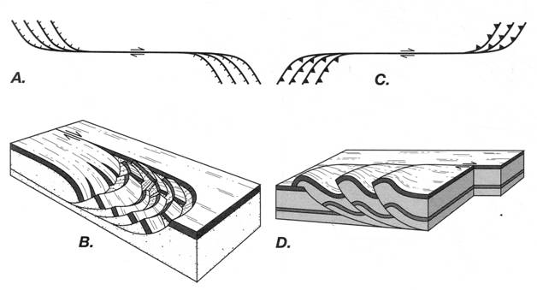
2.1. Локальные сдвиги
Надвиги
Сбросы
Сдвиг
Сдвиг
Сдвиговые деформации по конкретным разрывам могут компенсироваться не только согласно модели Андерсона за счет перераспределения участков растяжения и сжатия в крыльях сдвига.
При смещении жестких блоков компенсация часто происходит на концах сдвигов, которые изгибаясь формируют пограничные структуры растяжения и сжатия – структуры "конского хвоста".
Сбросы на попутных изгибах
Надвиги на встречных изгибах
Б
А
Формирование присдвиговых структур типа "конской хвост".
По R.J. Twiss, E.M. Moores, 2000
NB! На концах «хвостов» амплитуды нулевые!
При этом на изгибах сдвигов блоки либо расходятся (А), либо сталкиваются (Б), а сдвиговые смещения компенсируются по серии расходящихся листрических сбросов (А) на попутных изгибах (releasing bend ) или надвигов (Б) на встречных изгибах (restraining bend ). Структуры, морфологически подобные "конскому хвосту", имеют самые разные размеры: от мезомасштабных, картируемых в нескольких обнажениях, до крупных горных сооружений.

Slide 16
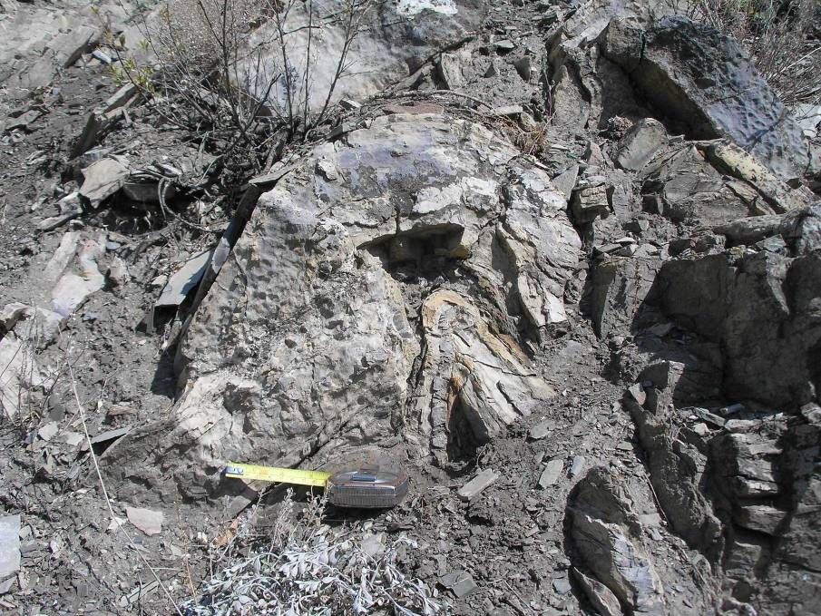
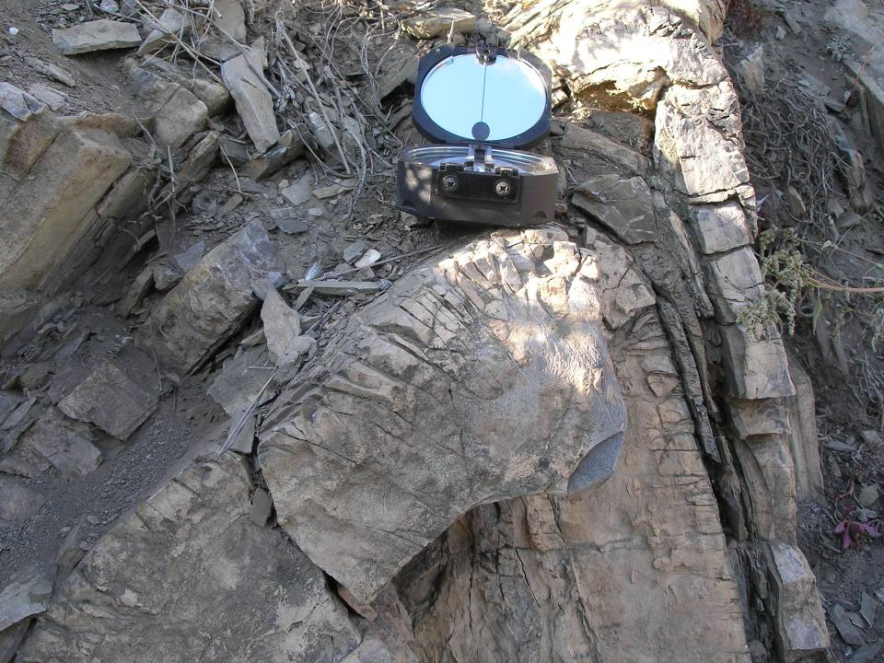
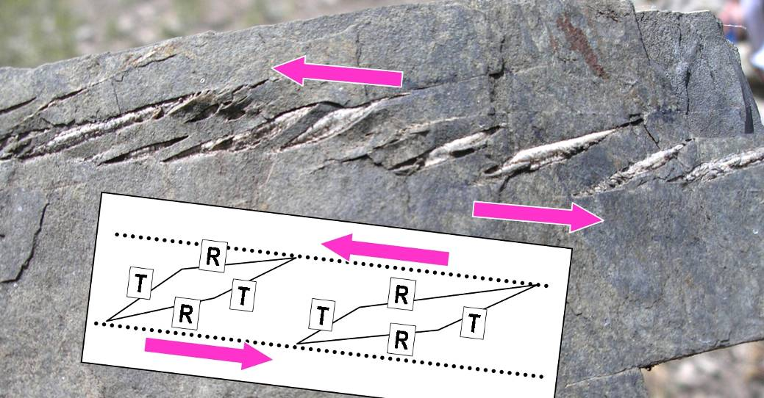
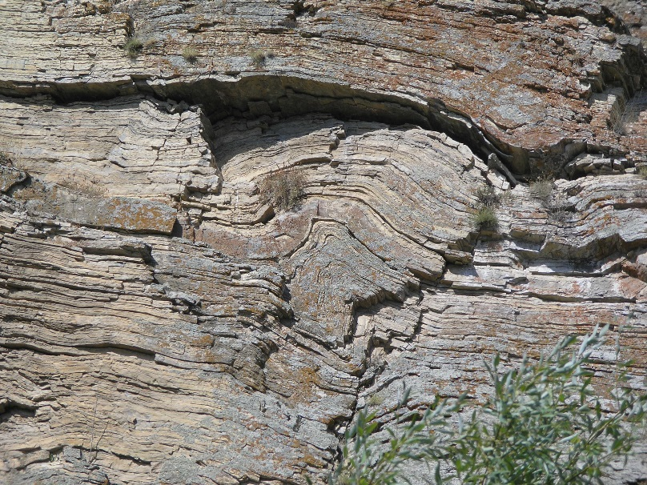
Структурный парагенез Кугарчинской зоны складок в Западно-Уральской мегазоне:
– асимметричные складки
с веерным кливажем (1);
– дисгармоничные
складки (2);
– сколы и отрывы
Риделя (3);
– структуры
вращения (4);
– послойные
срывы и т.д.
2
1
3
4

Slide 17
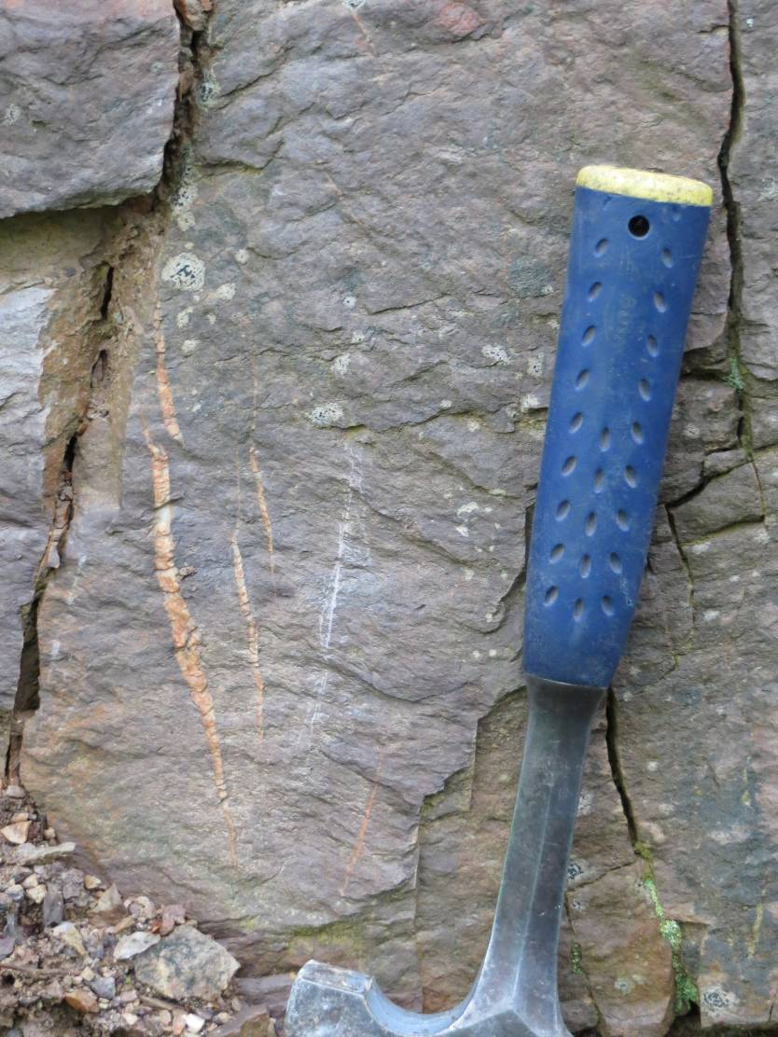
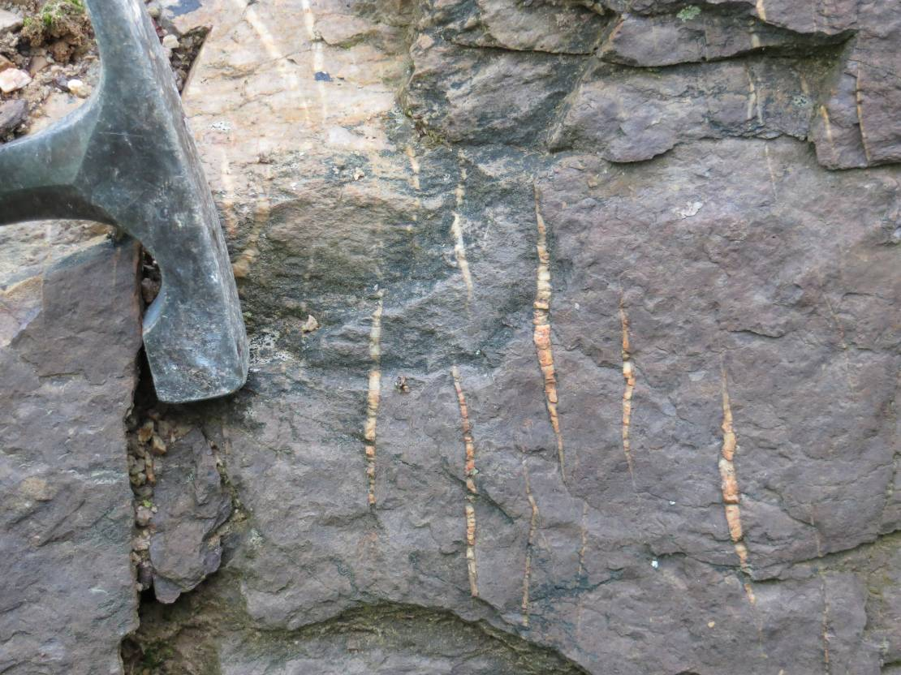
Комбинация простого и чистого сдвигов
ε₃
Часто зоны сопряженных сколов, возникших в обстановке чистого сдвига, представлены структурами простого сдвига.
ε₁
Реконструкция поля напряжения
В песчаниках две серии вертикальных кулисных жил кварца (стенка карьера).

Slide 18
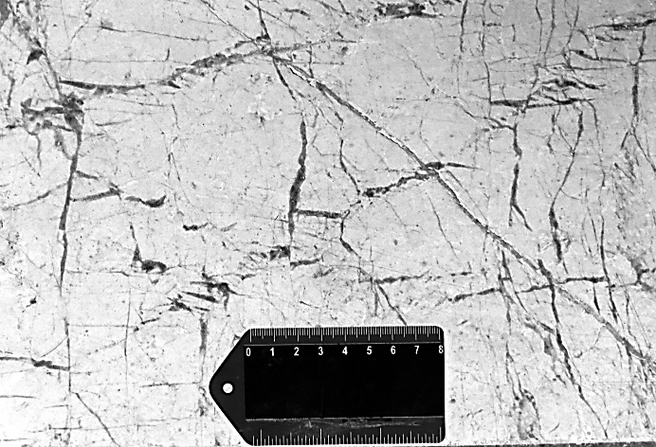
Комбинация простого и чистого сдвигов
Размер не имеет значения!
Часто зоны сопряженных сколов, возникших в обстановке чистого сдвига, представлены структурами простого сдвига.
Реконструкция поля напряжения
В мраморах серии кулисных кальцитовых жил
ε₁
ε₃

Slide 19
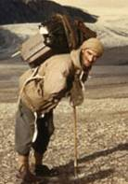
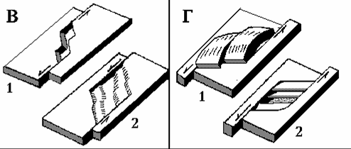
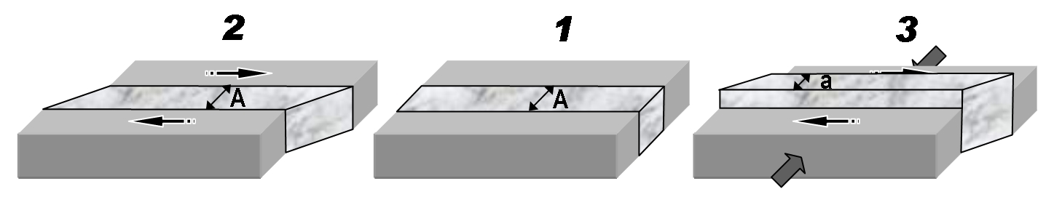
Структурные парагенезы обстановок транспрессии и транстенсии
Понятия "транспрессия" (transpression ) и "транстенсия" (transtension ) были введены В.Б. Харландом в 1971 г.
Простой сдвиг
Транспрессия
В.Б. Харланд
Сандерсон и Марчини в 1984 году смоделировали транспрессию как деформацию, включающую сдвиг, сопровождаемый укорочением поперек плоскости разлома и вертикальным удлинением вдоль этой плоскости, т.е. как комбинацию механически чистого и простого сдвига.
Соответственно транстенсию можно определить как деформацию, включающую сдвиг, сопровождаемый удлинением поперек плоскости разлома и вертикальным укорочением вдоль этой плоскости, т.е. также как комбинацию механически чистого и простого сдвига.

Slide 20
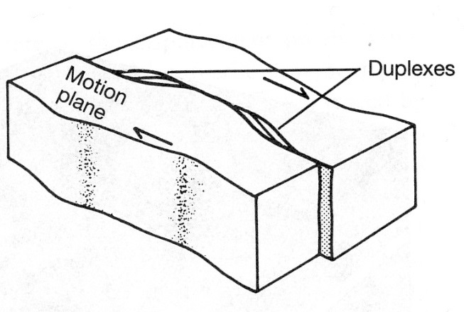
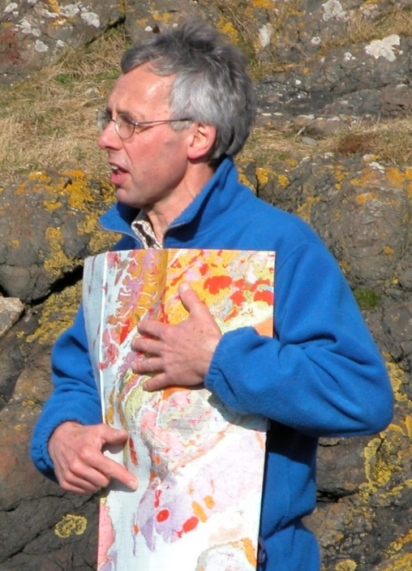
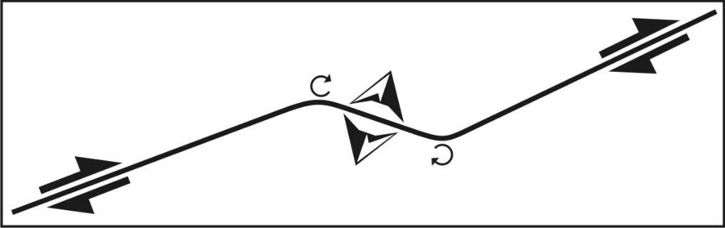
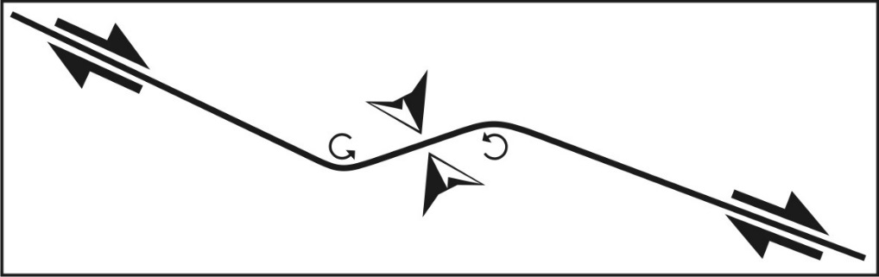
Сдвиговые
дуплексы
Схема строения сдвиговых дуплексов (по R.J. Twiss, E.M. Moores, 2000)
В терминологии Н. Вудкока [Woodcock, Fisher, 1986] присдвиговые транстенсивные и транспрессивные структурные ассоциации называются соответственно сдвиговыми дуплексами растяжения и сжатия.
Найджел Вудкок
Сдвиговые дуплексы растяжения образуются на попутных изгибах сдвига
Попутный изгиб сдвига
Сдвиговые дуплексы сжатия образуются на встречных изгибах сдвига
Встречный изгиб сдвига

Slide 21
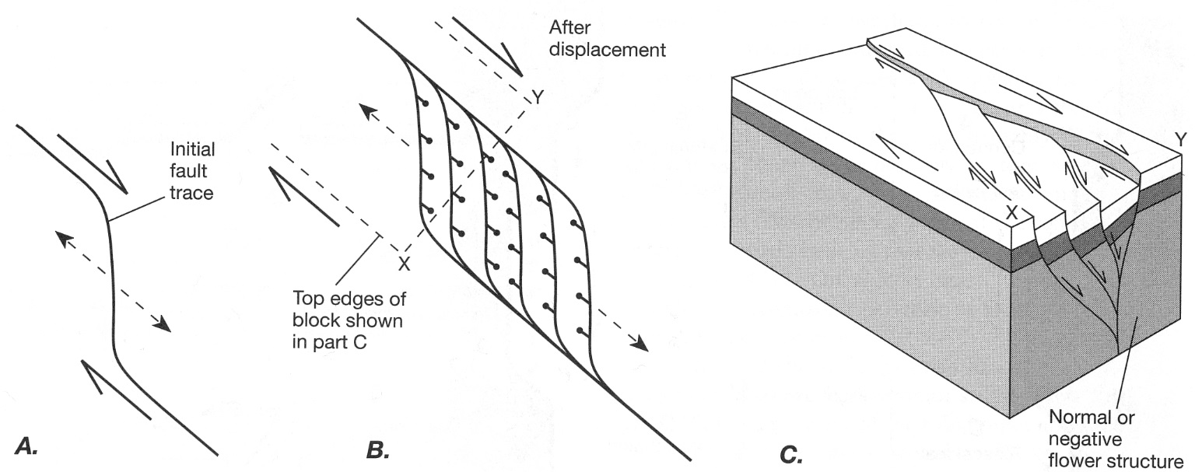
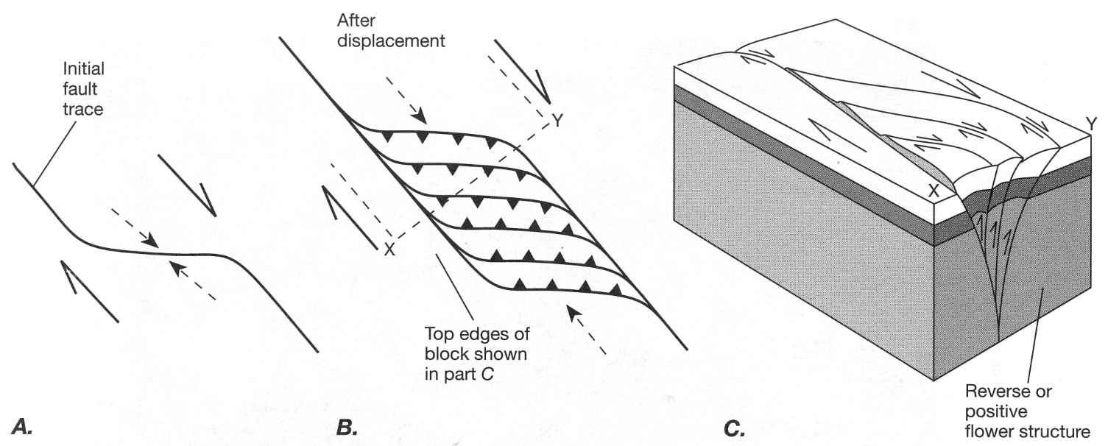
Структурный парагенез:
– генеральный правый сдвиг;
– синтетические
сбросо-сдвиги;
– встречные флексуры
Сбросы в сдвиговых дуплексах растяжения выполаживаются вниз, формируя «нормальную, или отрицательную структуру цветка»
(negative flower structure )!
Сдвиговый дуплекс растяжения
[по R.J. Twiss, E.M. Moores, 2000]
Взбросы, переходящие в надвиги,
в сдвиговых дуплексах сжатия выполаживаются вверх, формируя «реверсивную, или положительную структуру цветка»
(positive flower structure)!
Сдвиговый дуплекс сжатия
[по R.J. Twiss, E.M. Moores, 2000]
Структурный парагенез:
– генеральный
правый сдвиг;
– синтетические
взбросо-сдвиги;
– дивергентные надвиги

Slide 22
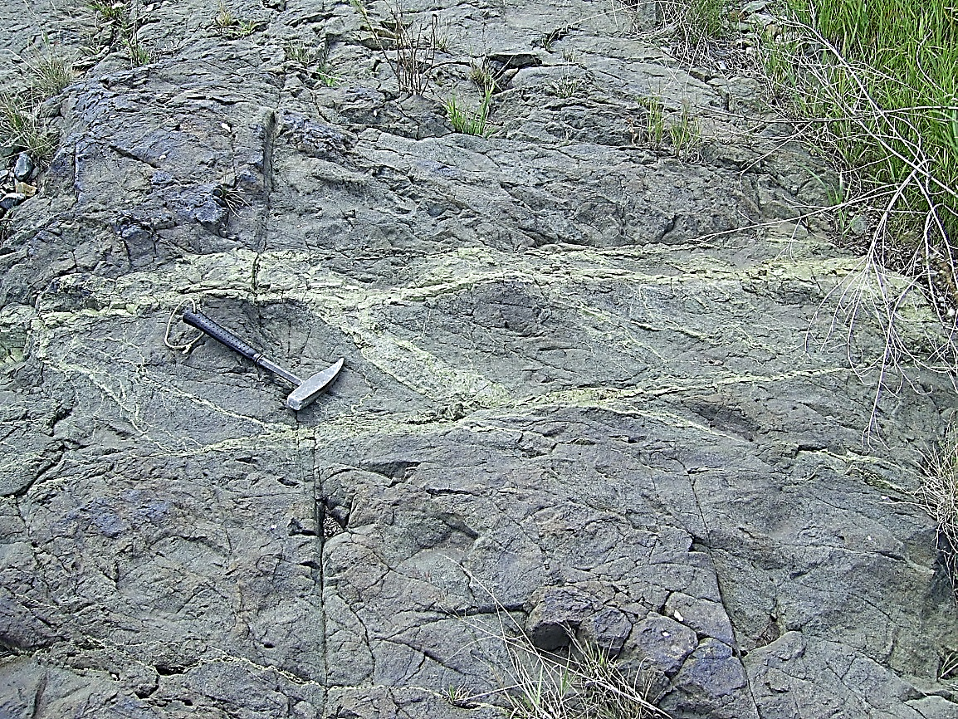
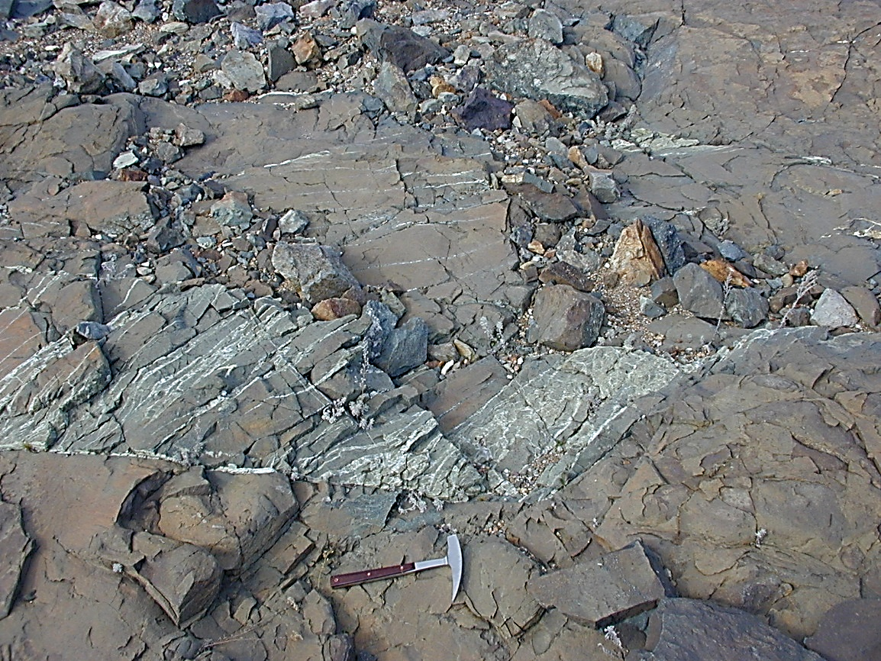
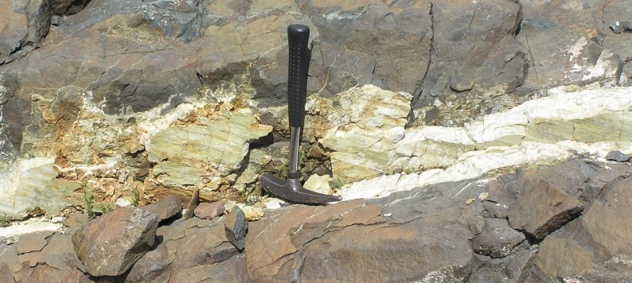
Структурные парагенезы
зон транстенсии
Сдвиговый дуплекс растяжения. Ю. Урал.
Генеральные сдвиги (Y), кулисные отрывы (T), выполненные кварц-эпидотовым агрегатом.
(Фото Арк.В. Тевелева).
Сдвиговый дуплекс растяжения. Ю. Урал.
Генеральные сдвиги (Y), кулисные отрывы (T), выполненные кварц-эпидотовым агрегатом.
Зеркало скольжения генерального взбросо-сдвига дуплекса

Slide 23


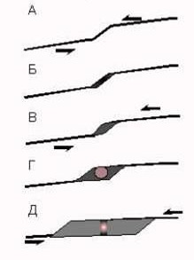
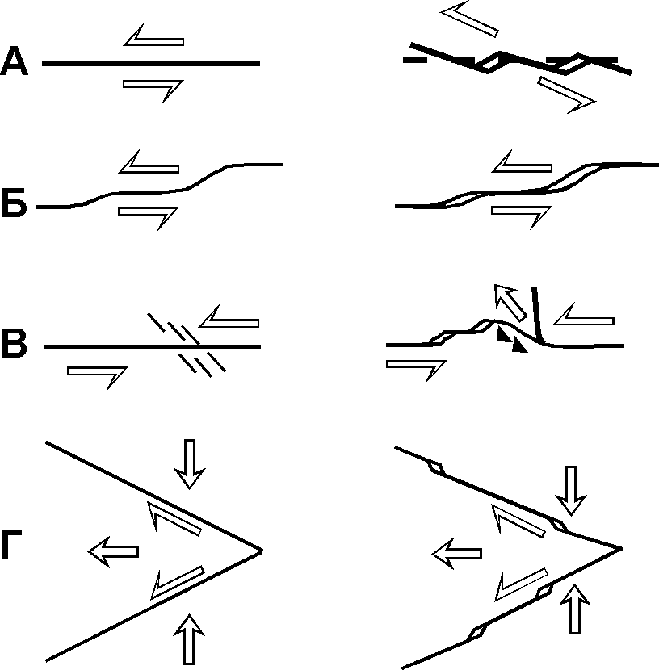
Структуры присдвигового растяжения
Термин "структуры присдвигового растяжения" обычно ассоциируется с поверхностными впадинами, которые Бёрчфилом и Стюартом были названы
pull-apart basins [Burchfiel, Stewart, 1966].
Б. Кларк Бёрчфил
Пол Манн
Схемы образования попутных разломных изгибов, инициирующих формирование
пулл-апартов [по Манну, 1983]
Эволюция пулл-апартов
[по Манну, 1983]

Slide 24
Структуры присдвигового растяжения
В Прибалхашье картируются многочисленные правые сдвиги северо-северо-западного простирания.
Может ли эта складка входить с ними в единый парагенез?
Складка присдвигового происхождения – пулл-апарт. Пермь, Западное Прибалхашье

Slide 25
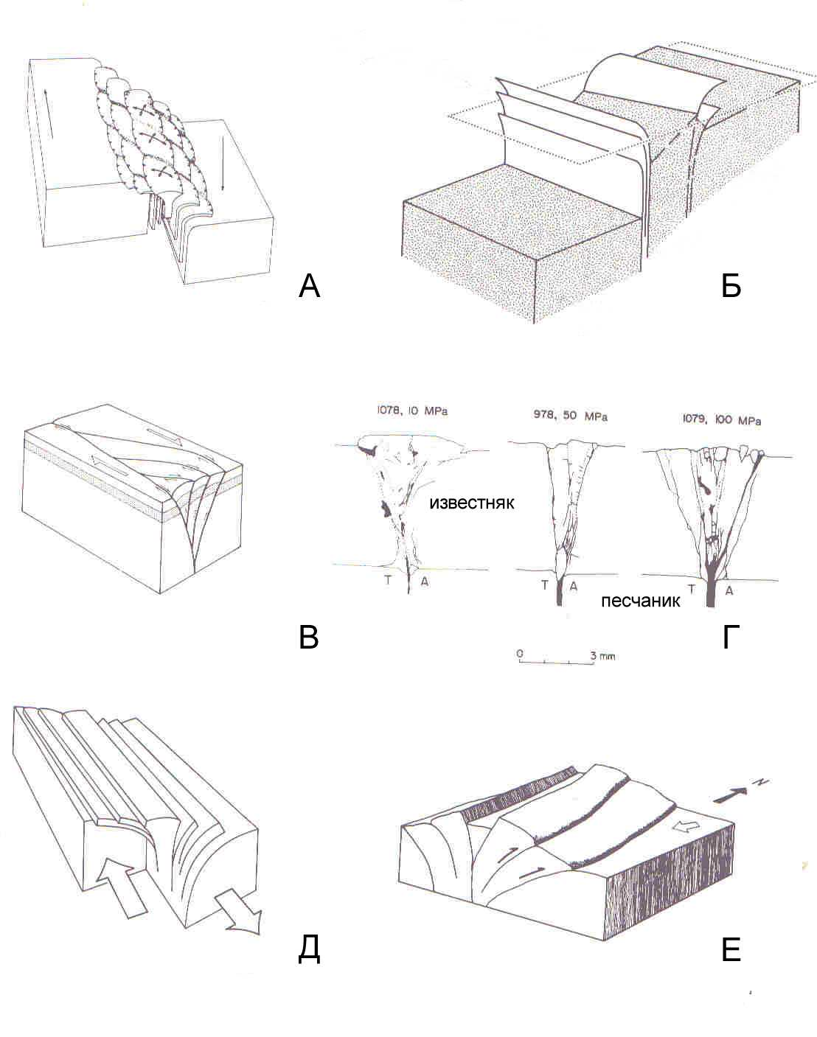
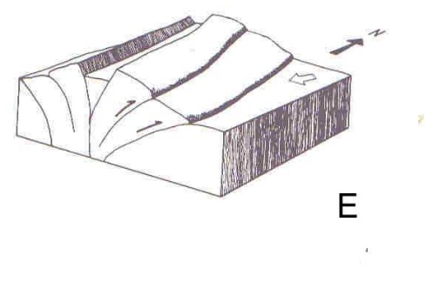

Структурные парагенезы зон транспрессии
Структуры дивергентных сдвиговых зон
(по Sylvester, 1986)
При транспрессии отдельные пластины выдавливаются вверх из сдвиговой зоны и формируются дивергентные серии надвигов – "положительная цветочная", или "пальмовая" структура.
Артур Силвестер

Slide 26
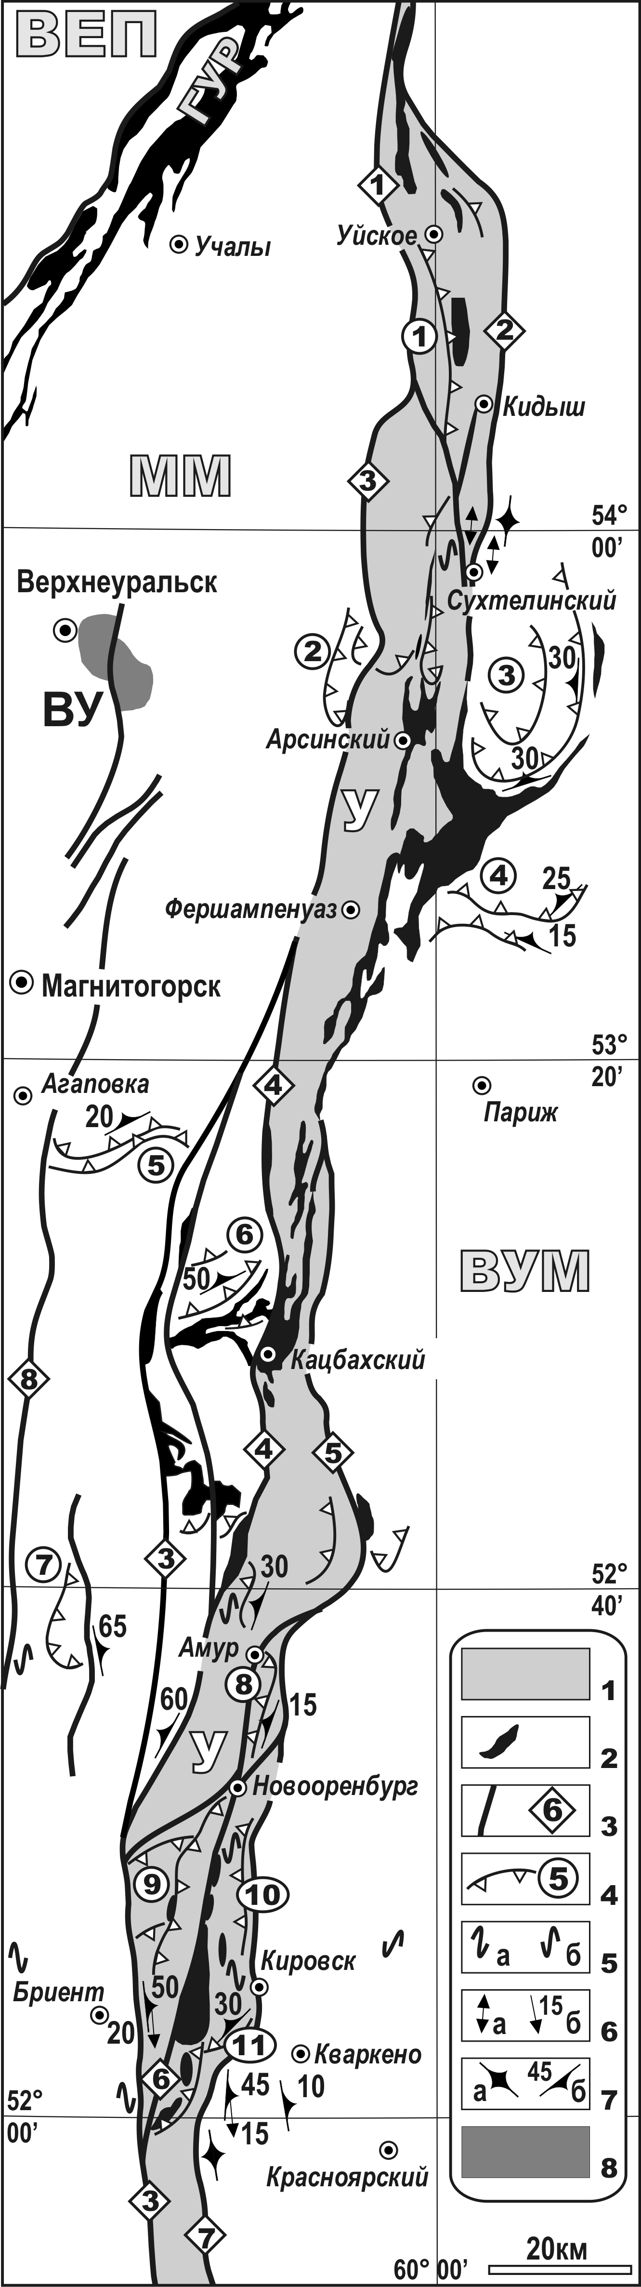
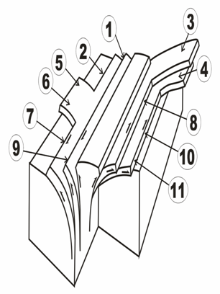

Структурные парагенезы Уйской шовной зоны:
– генеральные сдвиги;
– серия взбросо-сдвигов;
– дивергентные надвиги, выдавленные из шовной зоны на ее борта;
– сдвиговые зеркала скольжения;
– складки волочения и пр.

Slide 27

Структурные парагенезы зон, ограничивающих
Каратау-Сулеймановский блок
Юрюзано-Сылвенская впадина
Каратау
Выступ
Симская
мульда
Сулеймановская
антиклиналь
правый взбросо-сдвиг
Ашинский левый сдвиг
Бельская
впадина
Сулеинский
Госгеолкарта-1000/3
[Князев и др., 2013]
Каратау-Сулеймановский блок на западе ограничен Ашинским левым сдвигом, а на востоке – Сулеинским правым взбросо-сдвигом, в лежачем крыле которого находится Первомайская зона транспрессии.

Slide 28


Западное ограничение
Ашинский левый сдвиг имеет амплитуду более 40 км и компенсируется в северо-восточном крыле серией надвигов и взбросов.
В автохтонах залегание слоев перевернутое.
надвиг
Каратауский
Надвиг
Воробьиных гор
Ашинский левый сдвиг
Надвиг
Аджигардак
Дубовский
надвиг
Модель формирования структуры "конского хвоста" [Twiss, Moores, 2000]
Госгеолкарта-200/1
[Смирнов и др., 1967ф]

Slide 29



Восточное ограничение
Модель формирования надвигов в зоне транспрессии [Twiss, Moores, 2000]
Катавско-Юрюзанская зона
Геологическая карта 1:25 000
Айского участка (бокситы)
[Пискунов, 1977ф, упрощено]
Госгеолкарта-200/2
[Мосейчук и др., 2017ф]

Slide 30







Структурные парагенезы Улуирской зоны транспрессии
Структурный парагенез Улуирской зоны транспрессии (по А.А. Борисенко)

Slide 31

При транспрессии деформации могут возникать разными способами. Соответственно формируются и разные структурные парагенезы:
– система сколов и отрывов Риделя с вертикальной осью растяжения (б);
– комбинация сколов Риделя и Андерсона с вертикальной осью растяжения (в);
– система сколов и отрывов Риделя с горизонтальной осью растяжения (г);
– структурные парагенезы могут сменять друг друга по вертикали (д)
Упрощенные блоковые модели транспрессивных деформаций (по Арк.В. Тевелеву, 2005)

Slide 32




Структурный парагенез:
– реидные складки;
– вязкие разрывы;
– вязкий будинаж.
Структурные парагенезы зон
пластических деформаций
Вязкие разрывы в архейских гнейсах. Ю. Урал.
Будинированный слой амфиболитов в архейских гнейсах. Ю. Урал.
"Вязкие будины" плагиоклаз-пироксеновых пород в архейских гнейсах. Ю. Урал

